Slide 1

Проблемно- ситуативные методы обучения.
Кейс-метод как педагогическая технология.
МБДОУ детский сад №6 «Радуга «
д. Вышманово

Slide 2
План
Актуальность использования активных методов обучения
Кейс-технологии
Виды кейс-технологий для использования в ДОУ
Примеры кейс-технологий
Значение кейс-технологий в образовательной деятельности

Slide 3

Актуальность использования активных методов обучения
Одной из актуальных на сегодняшний день является использование кейс-технологий в ДО

Slide 4

История возникновения кейс-технологий
Самой новой формой эффективных технологий обучения является проблемно-ситуативное обучение с использованием кейсов. Работа с кейсами в рамках учебного известна в мире с 1908 г. В России данная технология стала внедряться лишь последние 3-4 года. Название кейс-технология произошло от латинского «casus» - запутанный, необычный случай; а также от английского «case» - портфель, чемоданчик.

Slide 5
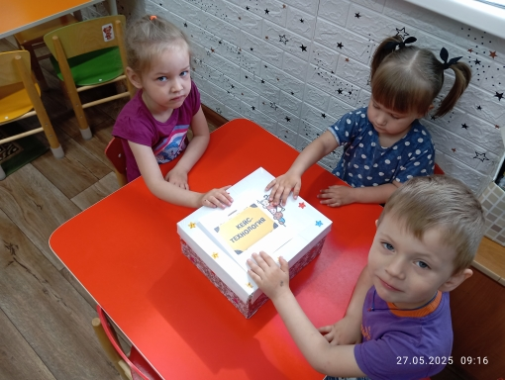
Кейс-технология
Кейс метод – это технология активного обучения на основе реальных ситуаций. Преимуществом кейсов является возможность оптимально сочетать теорию и практику. А так же умение работать с информацией анализировать любые проблемные ситуации и находить их решения.

Slide 6
Этапы кейс метода
Предложение возможных решений
Исследование ситуации
Выявление проблемы
Выбор оптимального
решения

Slide 7
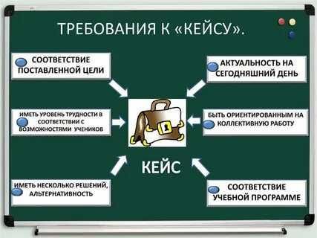
Требования к кейсу

Slide 8
Виды кейс-технологий для использования в ДОУ
В дошкольном образовании используют следующие виды кейс-технологии: В ДОУ
- Анализ конкретных ситуаций,
- Кейс – иллюстрации,
- Фото – кейс,
- Проигрывание ролей (ролевое проектирование).

Slide 9

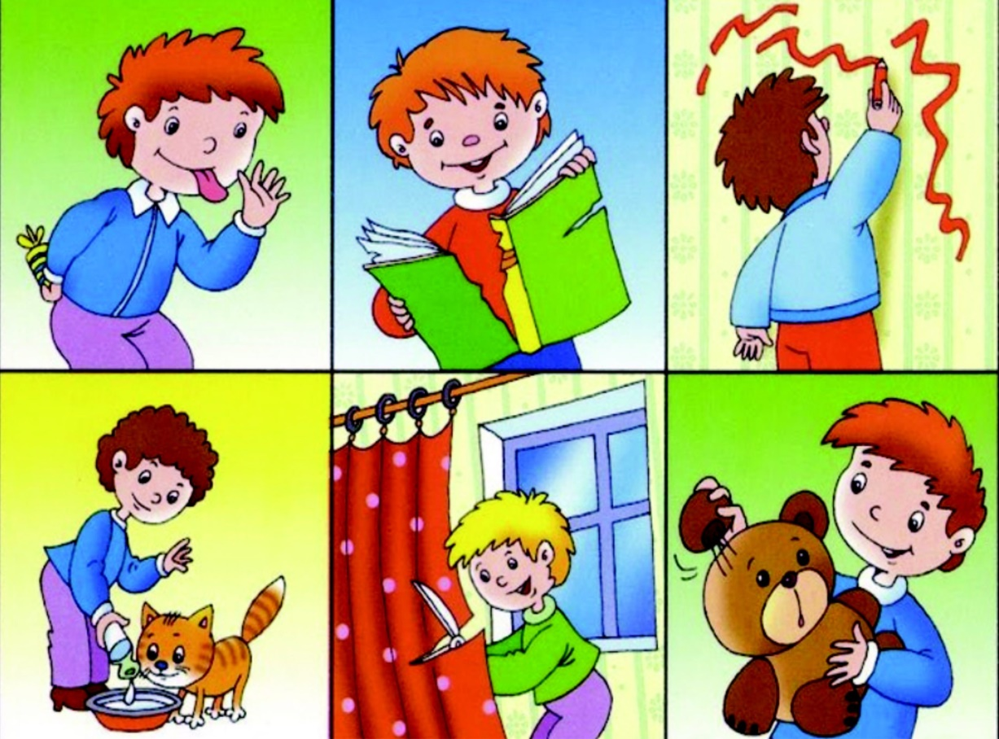
Примеры кейс-технологий

Slide 10

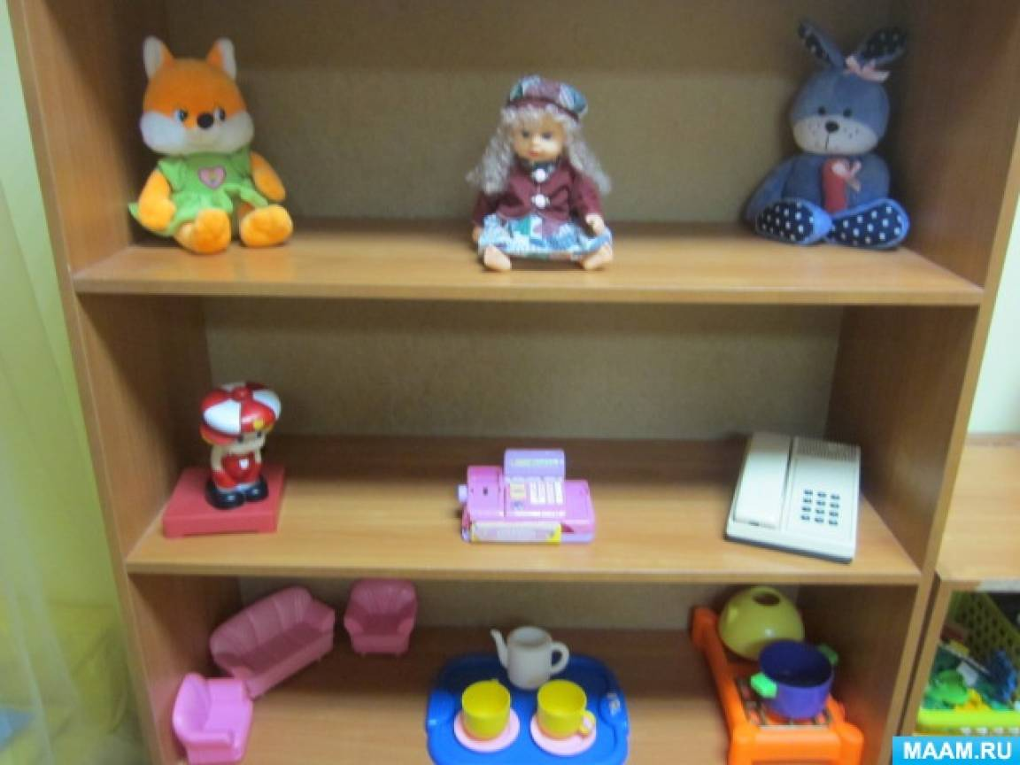
«АлЁнка потеряла куклу»
Цель: учить определять и обозначать словами положение предмета относительно себя: вверху, внизу, посередине, справа, слева, на, под, в и т. д.
Текст. Сегодня Аленка пришла в детский сад с куклой. Придя с прогулки, она не нашла свою любимую игрушку и расплакалась. Как бы вы поступили на месте Аленки?

Slide 11
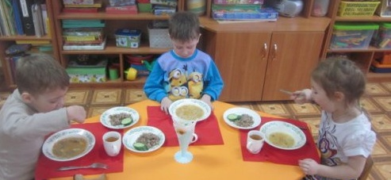
Кейс-«анализ конкретных ситуаций»
«Случай во время обеда».
Наступило время обеда. Дежурные накрыли на стол. Помощник воспитателя разлила по тарелкам суп. Все стали обедать. Только Вова сидел грустный. Оказалось, что у него нет ложки.

Slide 12
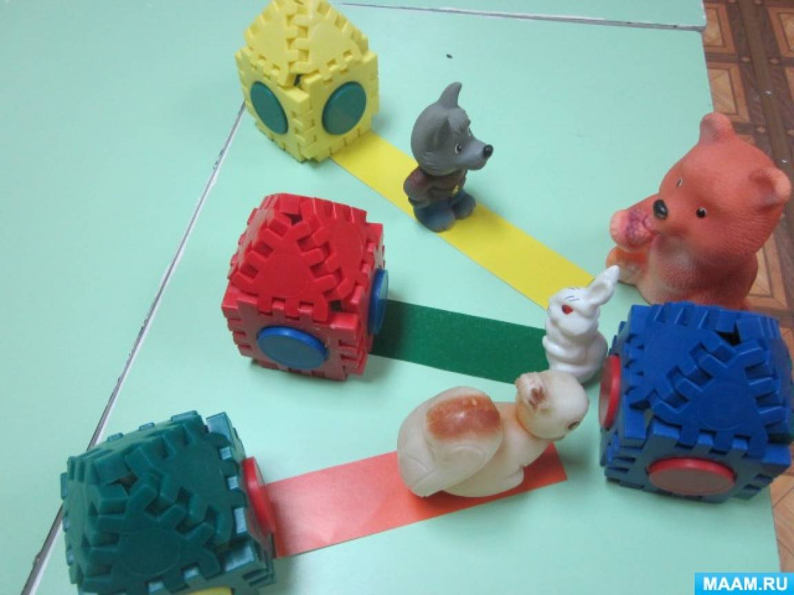
«В гости к медвежонку»
Цель: закрепить знания о длине.
Текст. Медвежонок позвал в гости своих друзей – соседей: зайчонка, бельчонка, волчонка. Ребята так обрадовались, что решили устроить соревнование, кто быстрее добежит от своего домика до домика медвежонка. Первым прибежал заяц, вторым прибежал бельчонок, а волк прибежал последним. Почему так долго бежал волк?

Slide 13
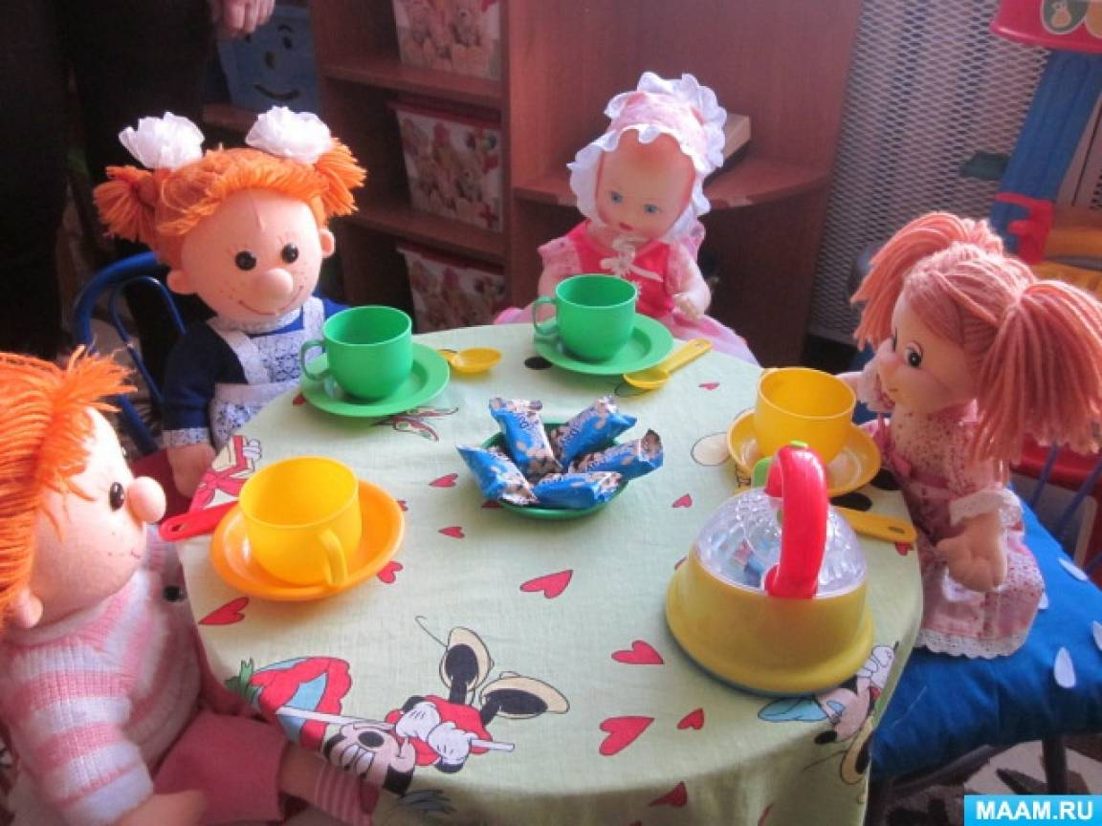
Кукла Катя встречает гостей»
Цель: учить устанавливать равенство между двумя группами предметов.
Текст. Кукла Катя пригласила в гости друзей. Накрыла на стол, положила конфеты в вазочку. Когда гости пришли, кукла огорчилась. Она не знает, хватит ли всем конфет. Как бы вы поступили на ее месте?

Slide 14
Кейс –– с добавлением проблемной ситуации
1Направлена –
умение детей аргументированно отстаивать свое мнение.
-предлагать разные варианты решений в обстоятельствах форс-мажор.
-способность конструктивно вести диалог.
-способность выбирать наиболее актуальные решения.
2.Кому адресован
Дети старшего дошкольного возраста
3.Ситуация
В детском саду дети стали собираться на прогулку и в шкафу ребенок не обнаружил шапку.
4.Момент проблемного включения детей
Что дальше делать, ведь без шапки на улицу не пойдешь?
5.Комментарии
Задача воспитателя, чтобы дети предложили более двух решений.
-Поискать шапку. Не нашли шапку.
-Надеть капюшон. Нет капюшона.
-Найти того, кто спрятал шапку. Никто не признается.
-Надеть вместо шапки на голову платок. Где взять платок?

Slide 15
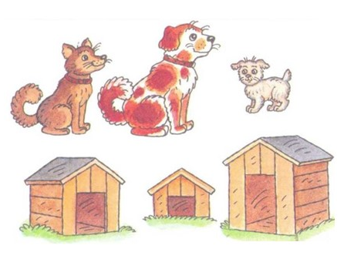
Кейс-«анализ конкретных ситуаций» «Три собачки»
Цель: продолжать учить детей соотносить предметы между собой по величине, используя в речи слова «большая», «поменьше», «маленькая», выделяя признаки сходства предметов, развивать зрительное внимание.
Текст. Бежали три собачки.
Увидели они три конуры: большую, поменьше, маленькую.
Обрадовались, что теперь у каждой будет свой домик.
Полезла большая собачка в маленькую конуру, но не поместилась там (подсказки не должно быть).
Как бы вы помогли собачкам, если они не знают какой из домиков им выбрать?

Slide 16
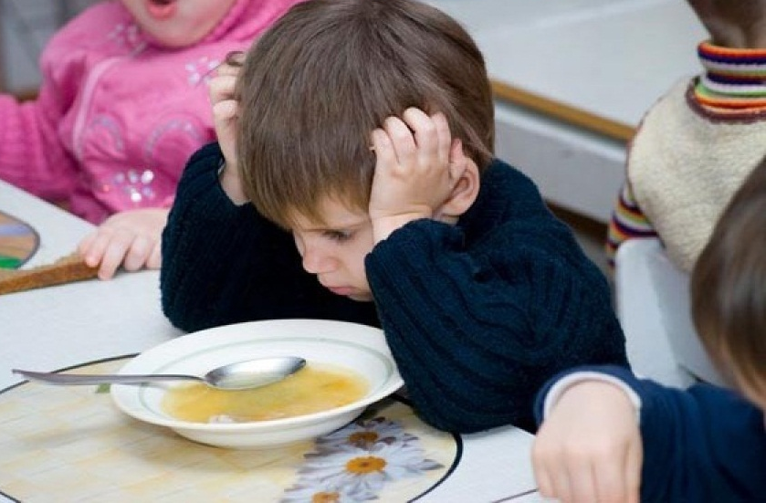
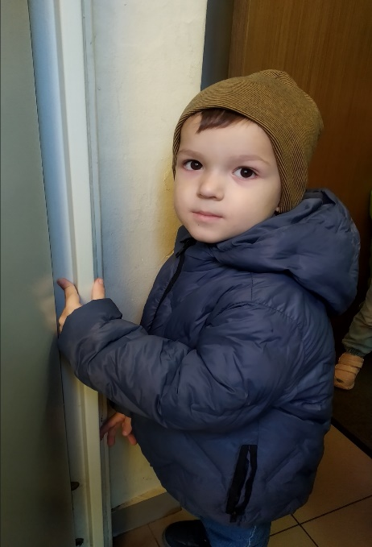
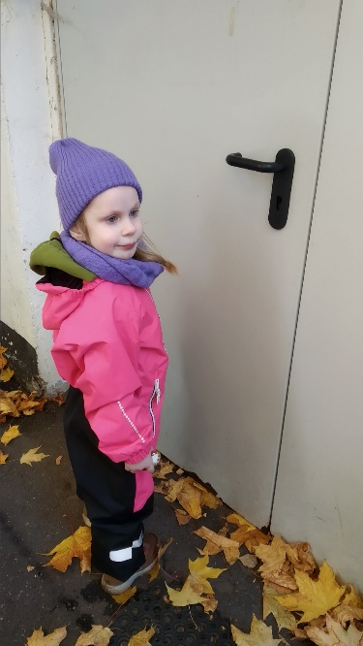
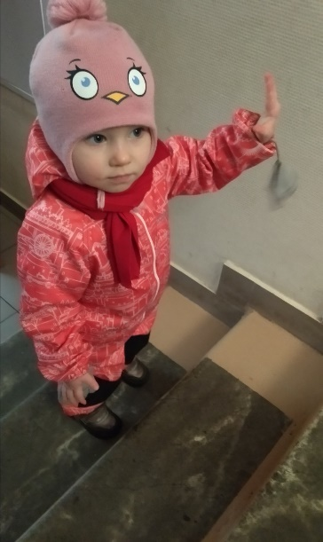
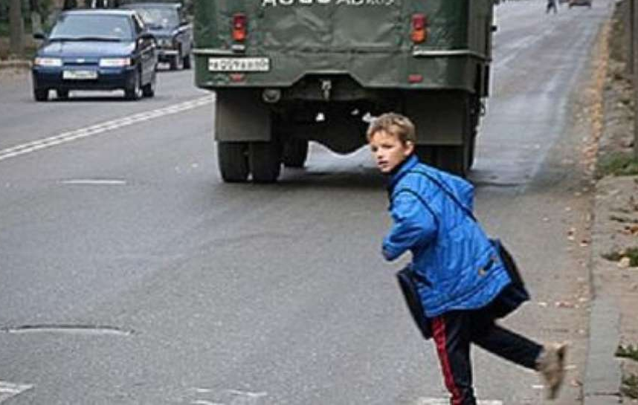
В «фото – кейс» входит:
1. Фото, сюжет которого отражает какую – либо проблему.
2. Текст к кейсу, который описывает совокупность событий.
3. Задание – правильно поставленный вопрос. В нем должна быть мотивация на решение проблемы.
Эта технология объединяет данную сложную реальность и учебную задачу. Обеспечивает интеллектуально – нравственное развитие. Все фото о детях такого же возраста.

Slide 17
Проигрывание ролей. Ролевое проектирование – это вид кейс–технологии, способствующий расширению социального и коммуникативного опыта дошкольников посредством проигрывания заданных ролей.
На основе заданной роли оценить поступки и поведение участников предложенной ситуации.
Важной особенностью данной технологии является:
• умение дошкольников принять на себя роль;
• умение спроектировать принятую роль в соответствии с заданными характеристиками;
• ролевое взаимодействие.

Slide 18
Пример “Угощение“
Ситуация: «Таня принесла угощенье в детский сад. Она угощал только девочек.
Мальчики расстроились…»
Обсуждение ситуации: что произошло?
Обыгрывание ситуаций
Дети садятся на поставленные полукругом стулья. Педагог сообщает о том, что
кукла Таня обещала сегодня прийти в гости.
Педагог. Как мы встретим Таню?
Саша. Скажем: “Здравствуй!“
Педагог.
Да,
скажем:
“Здравствуй,
Таня!“
И
сделаем
поклон
головой.
(Показывает.) А как мы предложим Тане стул? Посмотрите, дети, как нужно
предложить стул. (Педагог ставит стул и говорит: “Садись, Таня, пожалуйста“.)
(Раздается стук в дверь. Няня вводит большую куклу Таню. Таня здоровается.
Дети отвечают ей так, как показывал педагог.)

Slide 19
Пример «Настоящие друзья»
Ситуация: «Коле купили новую парковку. Он очень обрадовался и начал с ней
играть. Дима проходил мимо, задел парковку ногой, она упала и сломалась…»
Обсуждение ситуации: что произошло?
Обыгрывание ситуаций
Детям предлагается разбиться на пары: один ребенок–мальчик, который играл с
парковкой, другой ребенок – мальчик, который сломал парковку.
Детям
предлагаются
карточки
с
картинками,
характеризующего
героя.
Например: Один герой – злой, другой вредный и упрямый или первый герой
плаксивый, а другой доброжелательный, один воспитанный, а другой спокойный.
В конце дети и педагог
приходят к выводу: Кому же удалось договориться?
Почему?

Slide 20
Пример “Просьба“
Ситуация: «Ты пришел с прогулки. У тебя мокрые варежки. Попросил Мишу
повесить варежки, а он отказал…» Обсуждение ситуации: что произошло? Ребята,
вспомните, когда вы обращались к кому-либо с просьбой? Всегда ли вы достигали
цели? (Дети и воспитатели приводят примеры из собственной жизни.) Какие
вежливые слова вам помогли? (Очень прошу, пожалуйста, будьте добры, будьте
любезны, если вам (тебе) не трудно, и т. д.)
Обыгрывание ситуаций
• Кого попросишь о помощи? Как попросишь?
• Дежурные тебе не положили ложку. Как ты поступишь?
• Ты не хочешь есть рыбу. Как бы ты об этом сказал воспитателю?
• Попроси родителей купить вам понравившуюся игрушку.
• Попросите добавки сока у няни.
• Попросите какой-либо предмет (игрушку, карандаш и т. д.)
• Вам нужно в группу, вы забыли варежки (игрушку), выйдя на прогулку.

Slide 21
Значение кейс-метода в образовательной деятельности детского сада.
В процессе освоения кейс-технологий дошкольники учатся:
Получать необходимую информацию в общении.
Соотносить свои стремления с интересами других.
Доказывать свою точку зрения, аргументировать ответ, формулировать вопрос, участвовать в дискуссии, принимать помощь.
Формировать коммуникативные навыки: происходит формирование навыков работы в команде, умение вести диалог со взрослыми и сверстниками;
Развивается умение адекватно реагировать в возникающих конфликтных ситуациях;
Обеспечивается взаимосвязь с жизнью и игрой ребенка;
Учатся применять самостоятельно, без помощи взрослого полученные знания в реальной жизни без затруднений
Все это определяет наличие достоинств и недостатков данного метода. Это трудоемкость подготовительной работы педагога, так как готовых кейсов для дошкольников не разработано.

Slide 22
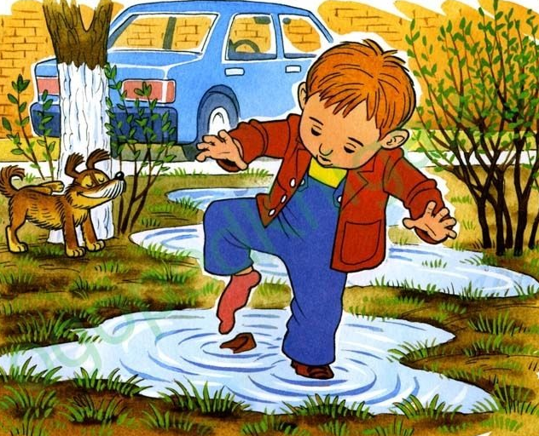
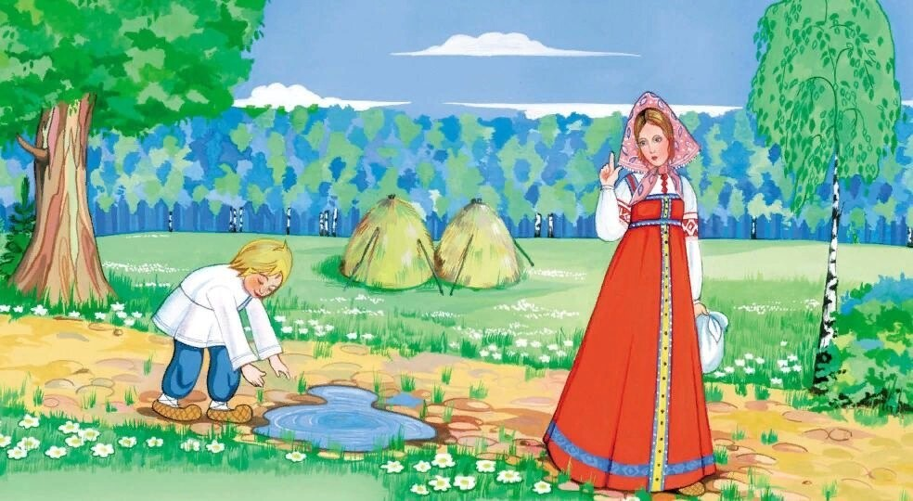
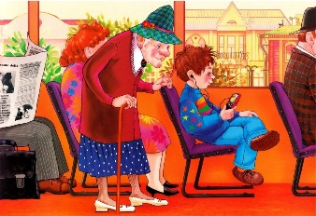
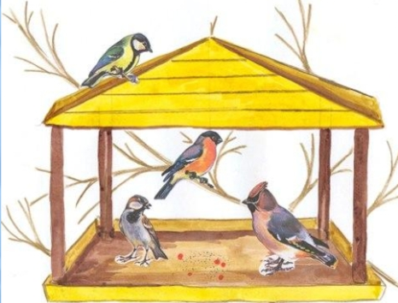
Кейс-иллюстрация – это иллюстрация, которая используется для рассмотрения проблемной ситуации. Целью работы с ней является разбор сути проблемы, анализ возможных решений и выбор лучшего из них.
Кейс-иллюстрация отличается от наглядности тем, что предполагает знакомство детей с реальной или предполагаемой проблемой и выработку дошкольниками своего взгляда на ее решение. Рассматривая иллюстрации, дети обсуждают полученную информацию, рассуждают, принимают решение, могут предполагать и строить на основе этого прогноз.

Slide 23

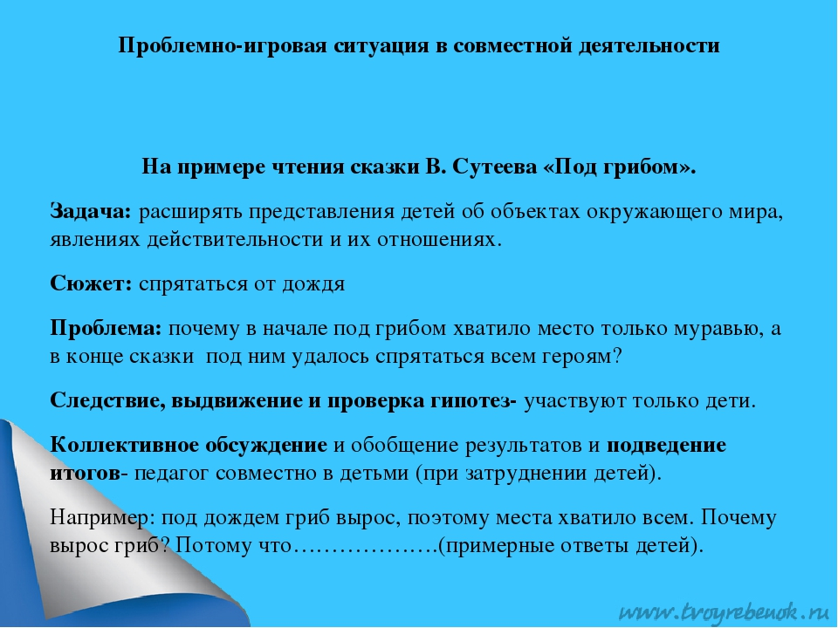
ИЩЕМ ПРОБЛЕМУ
Взаимопомощь
Без воды нет жизни
Смекалка

Slide 24
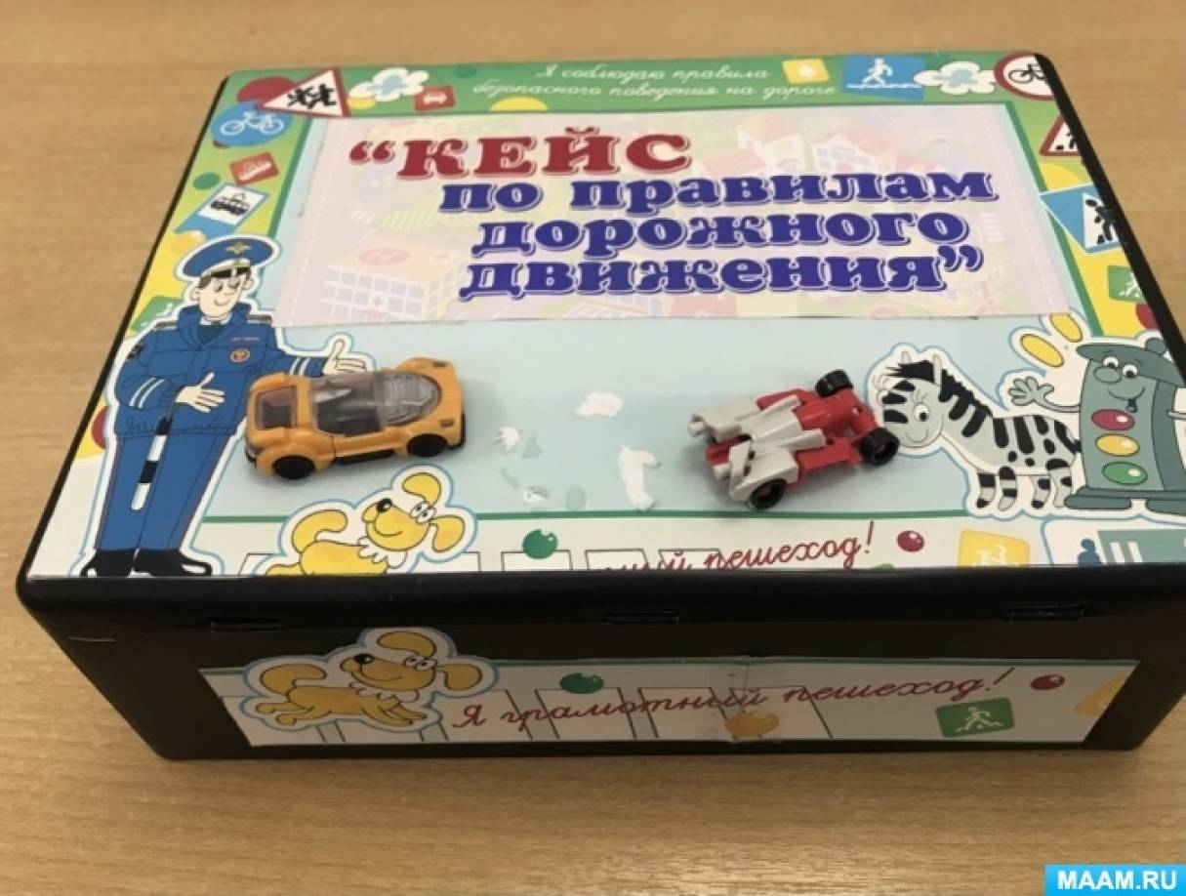
Кейс по ПДД
содержит комплект картинок ,фотографий, карточек, , которые обозначат в доступной для детей форме дорожную проблему. Также используются книжки-малышки, раскраски с дорожными знаками, пазлы, настольно-печатные игры, тематические конструкторы.
Кейсы сопровождаются именными листами куда воспитанники наклеивают звездочки за свои достижения, за правильные ответы на загадки, ребусы, кроссворды . Такие поощрения дополнительно стимулируют детей запомнить ПДД.

Slide 25
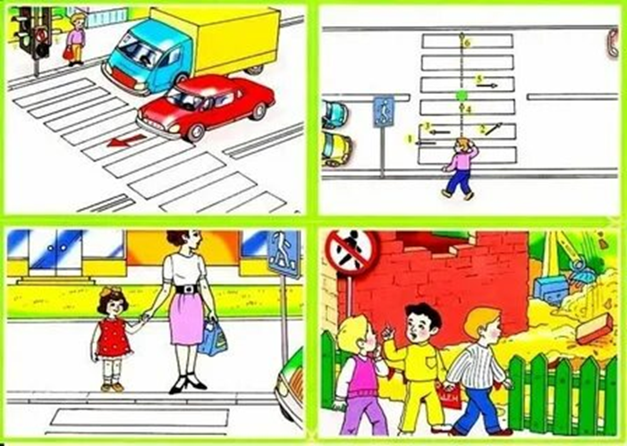
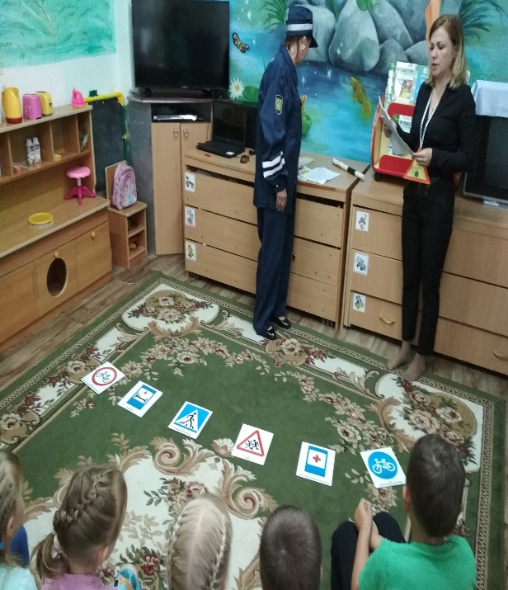
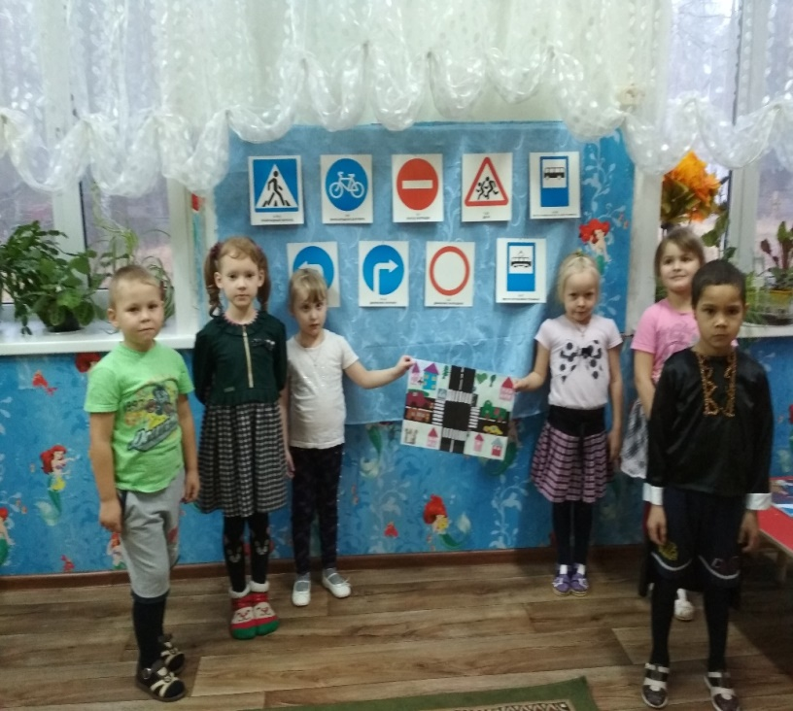
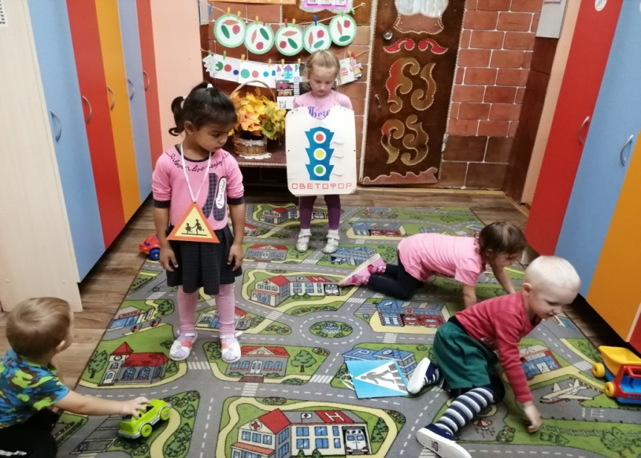
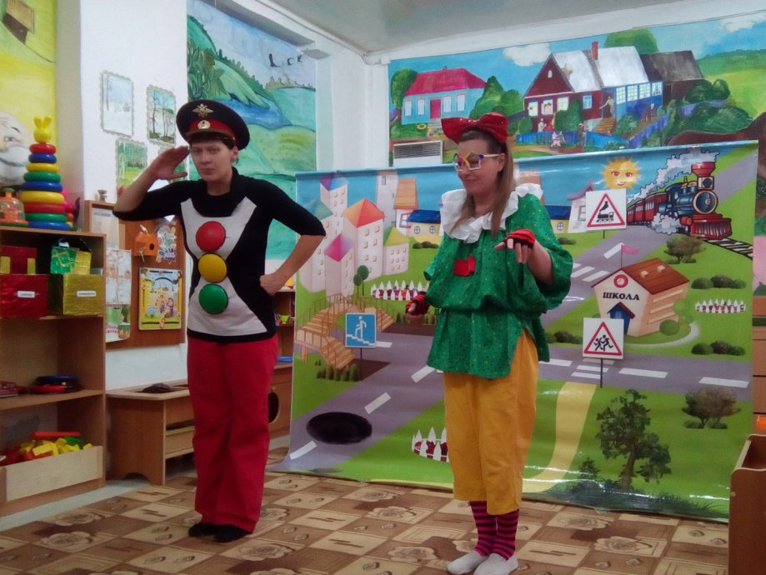
В стране светофорных наук

Slide 26

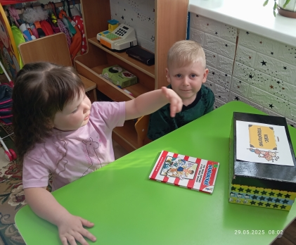


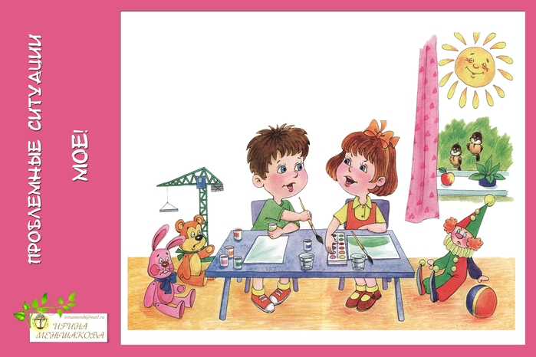
Что такое хорошо и что такое плохо

Slide 27
Кейс-«анализ конкретных ситуаций» « Копилка» (финансовая грамотность)
1 Введение в тему
(создание проблемной
ситуации)
1.2 Мотивация
деятельности детей
Дети, что случилось с копилкой?
1.3 Целеполагание (с
помощью педагога дети
формулируют цель
своей деятельности или
принимают цель
педагога)
II. Основная часть:
2.1 Актуализация ранее
приобретённых знаний
Работа в мастерской по изготовлению пуговиц 2.2 Добывание (сообщение
и принятие) нового
2.3 Самостоятельная
деятельность детей по
закреплению нового
Знания
III. Заключительная часть
3.1 Анализ и самоанализ
деятельности детей

Slide 28
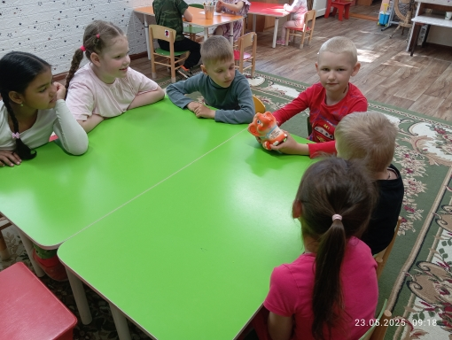
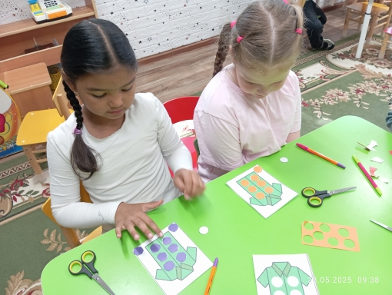
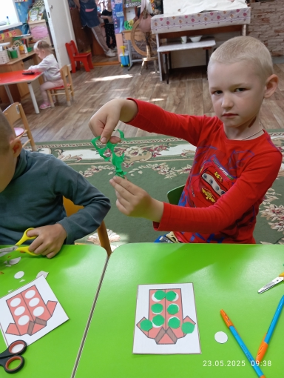
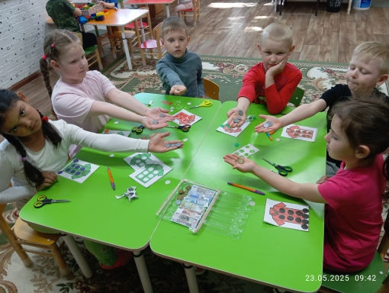
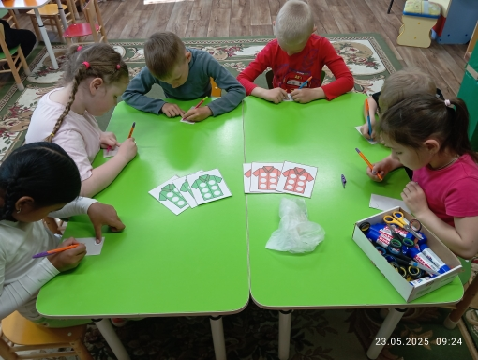
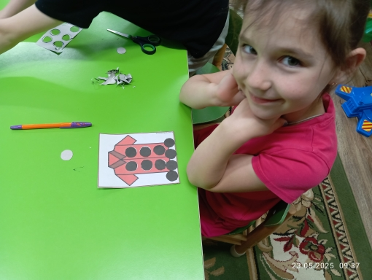
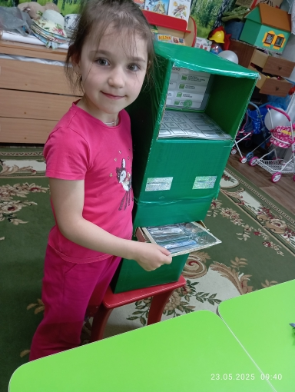
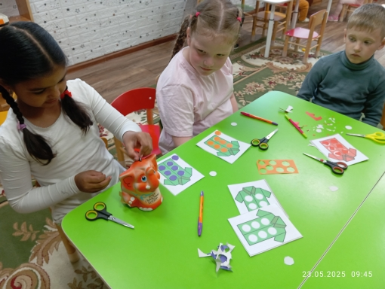

Slide 29
Спасибо за внимание!!!

